Slide 1
成果発表
グループ12
安藤・岡部・木村・藤原

Slide 2
何を作ったか

Slide 3
概要
LINEからエアコンを操作できるシステム(温度調節、起動)
Nature Remo3の人感センサ機能を用いて消し忘れを防ぐ
ユーザが温度・湿度の基準値を設定することで、その基準値を超えた際、LINEで通知

Slide 4
機能
LINE上でエアコンを稼働、操作が可能
1
ユーザは室内の温度・湿度の情報をLINEから取得可能
2
ユーザはエアコンの消し忘れの恐れがある場合に、その情報をLINEから取得可能
3
ユーザはLINEから温度、湿度の基準値を設定でき、その基準値を超えた場合、LINEから通知を受け取る
4

Slide 5
想定する利用者
熱中症に弱い人、温度や湿度の上昇に気が付きにくい人
→高齢者
忙しい人
→朝から外出する必要がある
ビジネスマンや学生
消し忘れ防止
→一人暮らし
Notes:
基準値を熱中症の恐れがある値に設定することで熱中症対策につながる

Slide 6
どのように作ったか

Slide 7
設計

Slide 8

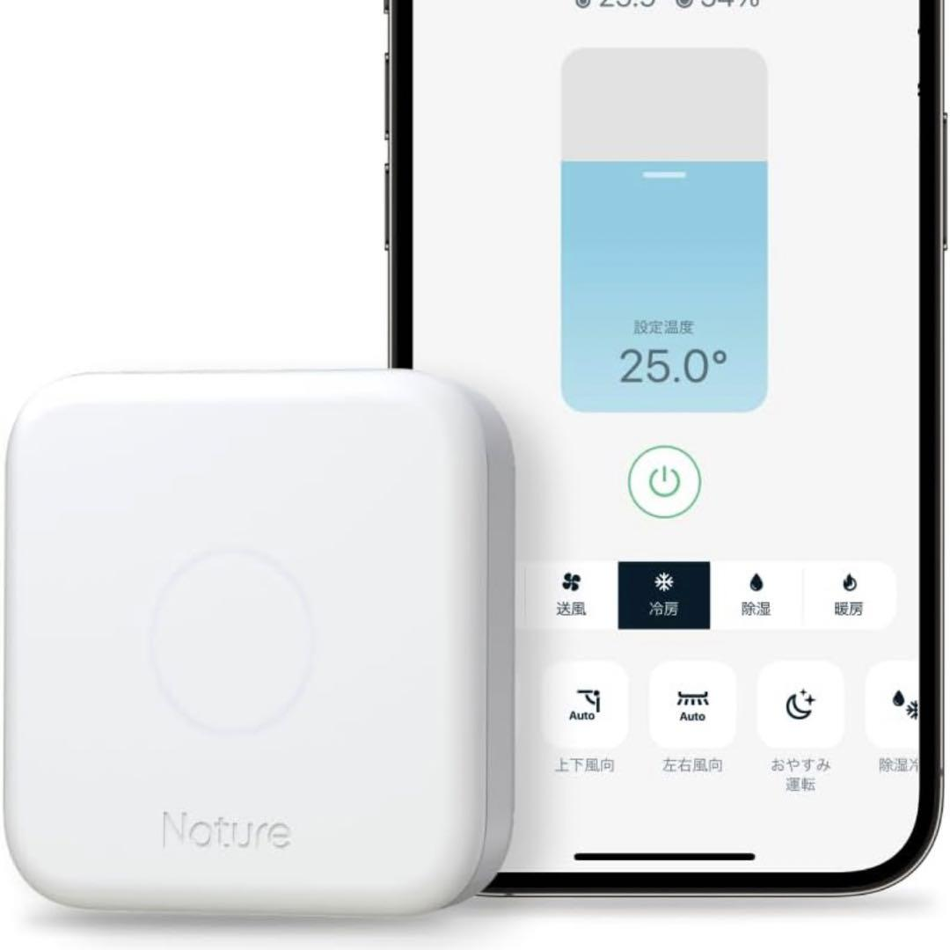


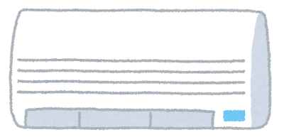
システム処理の流れ
エアコン操作完了やRemo3から送られてきた情報を通知
LINEで入力されたユーザの意向を元にエアコンをNature Remo 3を通して操作
リッチメニューやキーボードから操作
温度・湿度の基準値などのユーザー条件を設定
Nature Remo 3から送られてきた情報(人感センサや基準値の超過、現在の温度・湿度)を送信
気温、温度、人感センサの情報をNature Remo 3を通して5分ごとに取得
エアコンの状態をNature Remo 3を通して取得
基準値の変更
現在の室内の温度・湿度の取得

Slide 9
必要な モジュール
従来の
スプレッドシート管理用プログラム
Remo3からのデータ取得用プログラム
センサデータ管理用プログラム
に加えて

Slide 10
必要な モジュール
LINEからの指示操作用プログラム
エアコン操作用プログラム
LINE通知用プログラム
アプライアンスIDを取得用プログラム
最新の部屋の温度・湿度を取得するプログラム
エアコンの状態取得用プログラム
基準値を書き込むプログラム
基準値を超えたか、消し忘れていないかを判定するプログラム
7日ごとにスプレッドシートを中身を初期化するプログラム

Slide 11
どのように作ったか
機能ごとにモジュールを分割するようにした
モジュールを分割することでテストや修正、役割分担をしやすくなった

Slide 12
計画・分担

Slide 13
開発体制
リーダー：安藤
開発文書責任者：藤原
プログラム責任者：木村
資料責任者：岡部
要求書、設計書、プロジェクト計画書の管理
各モジュールの管理
中間発表、成果発表資料の管理

Slide 14
開発スケジュール
 | 担当 | 6/19 4限 | 6/26 3限 | 6/26 4限 | 7/3 3限 | 7/3 4限 | 7/10 3限 | 7/10 4限
要求仕様・設計の見直し | 全員
Remo3からのデータ取得用プログラムの実装 | 岡部
センサデータ管理用プログラムの実装 | 木村
スプレッドシート管理用プログラムの実装 | 藤原
LINEからの指示操作用プログラムの実装 | 安藤
エアコン操作用プログラムの実装 | 安藤
Notes:
先ほども述べたけど、できるだけ機能ごとにモジュールを分割して開発を行った。
主に安藤がエアコン、LINEの操作に関する。木村がエアコンの消し忘れ、基準値の判定に関する
岡部が基準値をLINEで変更する。藤原がスプレッドシートに関する

Slide 15
開発スケジュール
 | 担当 | 6/19 4限 | 6/26 3限 | 6/26 4限 | 7/3 3限 | 7/3 4限 | 7/10 3限 | 7/10 4限
LINE通知用プログラムの実装 | 木村
LINEリッチメニューのデザイン・実装 | 藤原
アプライアンスID取得用プログラムの実装 | 安藤
最新の部屋の温度・湿度を取得するプログラムの実装 | 木村
エアコンの状態取得用プログラムの実装 | 安藤
基準値を書き込むプログラムの実装 | 岡部

Slide 16
開発スケジュール
 | 担当 | 6/19 4限 | 6/26 3限 | 6/26 4限 | 7/3 3限 | 7/3 4限 | 7/10 3限 | 7/10 4限
基準値を超えたか、消し忘れていないかを判定するプログラムの実装 | 木村
7日ごとにスプレッドシートを中身を初期化するプログラムの実装 | 藤原
スプレッドシートを中身を初期化できるかのテスト | 安藤
エアコンを操作できるかのテスト | 岡部
LINEのリッチメニューやキーボードから操作できるか（基準値変更除く）のテスト | 木村
Remo3から情報を取得できているかのテスト | 藤原

Slide 17
開発スケジュール
 | 担当 | 6/19 4限 | 6/26 3限 | 6/26 4限 | 7/3 3限 | 7/3 4限 | 7/10 3限 | 7/10 4限
LINEから基準値を変更できるかのテスト | 安藤
アプライアンスID、エアコンの状態を取得できるかのテスト | 木村
LINEの通知のテスト | 安藤
システムテスト | 全員
成果発表資料作成 | 全員

Slide 18
予定していた開発ができたか

Slide 19
要求仕様・設計通りに開発できたか
概ね要求仕様・設計通りに開発できた。
問題点：人感センサ
人感センサの反応・判定が完全ではない
現在の判定方法：エアコンがONで、 1度人感センサが反応してから15分以上Remoの人感センサに反応なし
→人がいないと判断しLINEに通知→場合によっては入室の反応が部屋から出たと判断される
Remoのセンサ： 1つしかない→反応しないことも

Slide 20
計画通りに開発できたか
概ね計画通りに開発できた。
人感センサ、APIの利用の部分で躓いたが、計画におおきな支障は出なかった

Slide 21
感想
APIを用いてエアコンを操作するのが難しかった。
エアコンがつけっぱなしかどうかの最適な判定方法を見つけるのが大変だった。
事前に計画を立てておくことの重要性を知れてよかった。
分からないことはすぐにグループで共有し、解決することの大切さが理解できた。

Slide 22
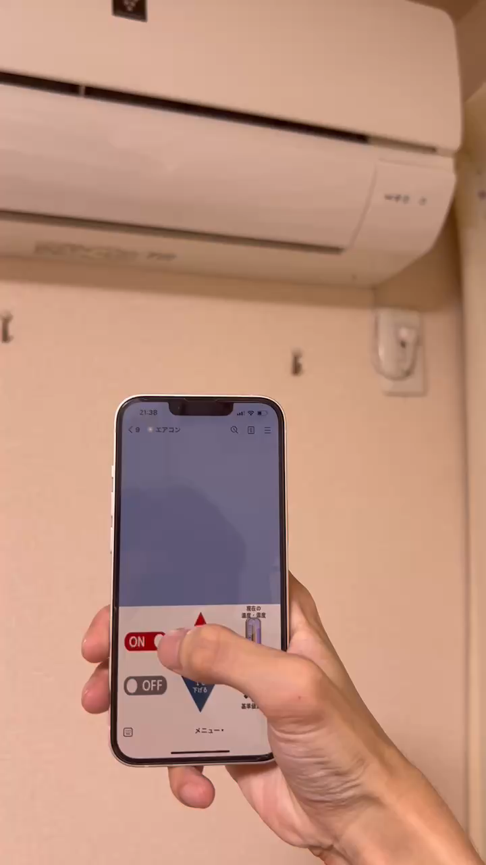
デモンストレーション
・LINEからエアコンを操作
・現在の温度の取得
・基準値の変更

Slide 23
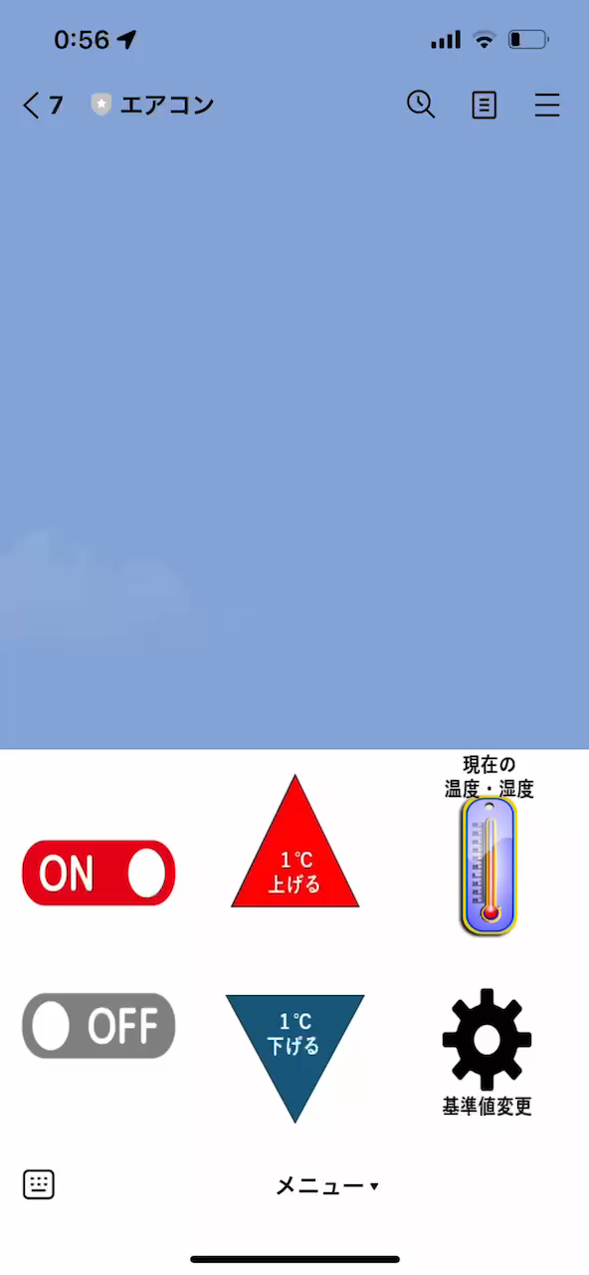
デモンストレーション
・LINEからエアコンを操作
・現在の温度の取得
・基準値の変更
・基準値を超えたときの警告

Slide 24
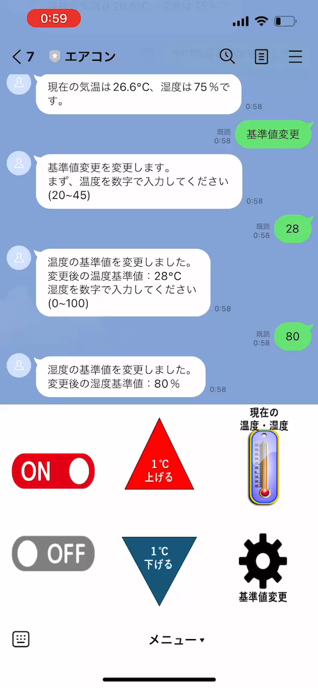
デモンストレーション
・LINEからエアコンを操作
・現在の温度の取得
・基準値の変更
・消し忘れの通知

